Slide 1

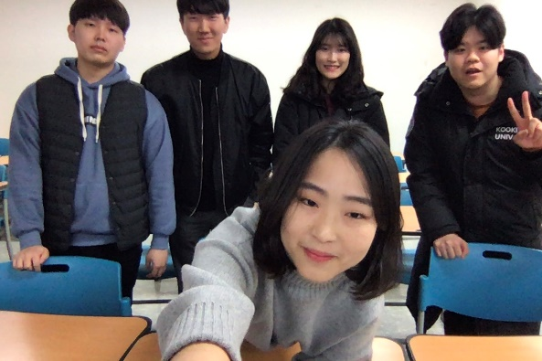
13조
손으로 보는 세상, Dot단배
15김채은(팀장) 14김세훈 14김윤성 16이준영 15장예은 | 김혁만 교수님
1 . 팀원 소개
< 김세훈 김윤성 김채은 장예은 이준영 >
2 . 프로젝트 소개
본 프로젝트는 시각장애인의 점자 문맹률이 높은 이유를 부족한 점자 교육 인력과, 이에 따른 시각장애인의 학습 부재로 보고, 시각장애인 혼자서도 학습이 가능한 점자 교육 기기와 어플리케이션을 개발하여 문맹률을 낮추는데 목표를 두고 있다.
기기 및 어플의 이름인 Dot단배란, Dot(점자) + 돛단배의 합성어로 점자를 통해서 세상을 항해하자는 의미를 담았습니다.
3 . 시스템 구조
스마트폰
.
Dot단배 @
React-Native STT,TTS API
음성인식으로 앱을 제어
음성데이터를 점자데이터로 변환
.
Dot단배
.
데이터를 전송받아 점자 출력
마이크, 스피커
음성입력, 음성출력
.

Slide 2




4. 시나리오
퀴즈 !
자음 !
자음
모음
….
1. 메인화면
2. 퀴즈메뉴선택
3. 퀴즈메뉴화면
4. 자음 선택
초성 ‘ㄱ’ 은 무엇인가요?
정답입니다!
1번 !
1
2
3
5. 퀴즈 출제
6. 정답 선택
7. 정답 확인
5 . 기대효과
학습기를 통해 효과적으로 점자에 대한 학습 가능
기존의 제품과 다르게 음성인식으로 앱을 제어 가능, 사용자 혼자서 학습 가능
점자 교육을 제대로 받지 못한 일반학교 특수교사들에게 보급하여 점자 교육 인력 양성에 도움
점자를 읽을 수 있는 인구가 증가하여 다양한 점자 간행물 생김, 점자 문맹률 감소 희망

